Slide 1
Bài 18:
ÔN TẬP PHÉP CỘNG,
PHÉP TRỪ TRONG PHẠM VI 10

Slide 2
Tiết 2

Slide 3
Tìm kết quả phép tính ghi ở mỗi toa tàu:
1
5
2
5
6
5
6
3

Slide 4
2
Số ?
₋
7
=
4
?
3
?

Slide 5
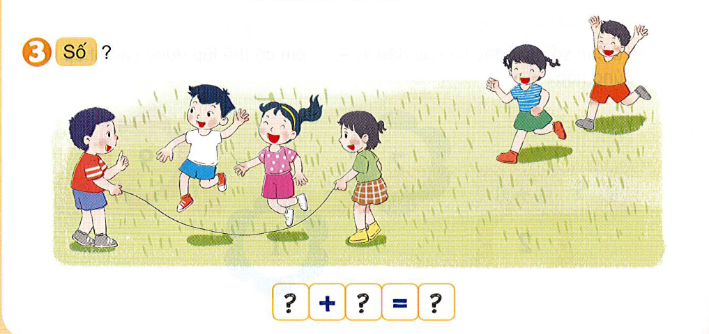
4
+
2
=
6

Slide 6
BẮT GÀ
Cách chơi
Chơi theo nhóm.
Người chơi bắt đầu từ ô xuất phát. Khi đến lượt, người chơi gieo xúc xắc. Đếm số chấm ở mặt trên xúc xắc rồi di chuyển số ô bằng số chấm đó. Tìm kết quả phép tính tại ô đi đến rồi bắt một con gà ghi số bằng kết quả đó.
- Trò chơi kết thúc khi bắt được 5 con gà.

